Slide 1
Brexit

Slide 2
Što je brexit?
Brexit je složenica koja je nastala od spajanja dviju engleskih riječi Britain (Velika Britanija) i exit (izlazak). Izraz se rabi za politički proces i medijsku kampanju koja je povezana s britanskim izlaskom iz Europske unije. Izraz je prvi put rabljen u lipnju 2012. godine.

Slide 3
Ciljevi brexita
Politički cilj, koji razni pojedinci, skupine i političke stranke slijede, povlačenje je iz Europske unije
Pristaše Brexita postavile su imigraciju u središte svoje kampanje. Pozivaju da se "preuzme nadzor" nad granicom ne bi li zaustavili priljev migranata iz EU-a i upozoravaju na eventualni ulazak Turske u Europsku uniju.

Slide 4
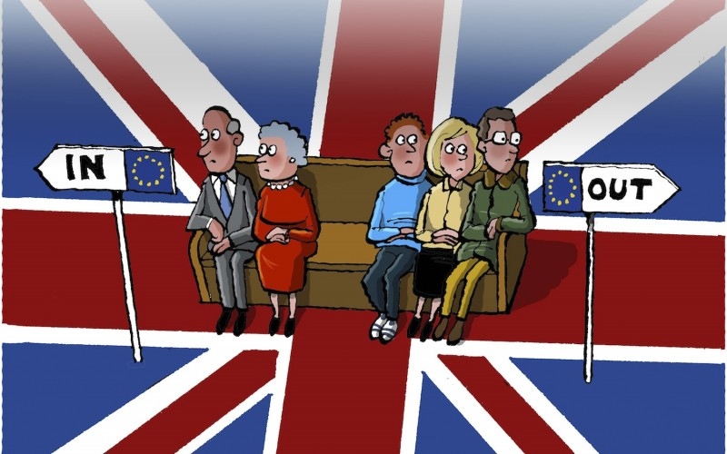
Javno mišljenje
Kampanja je pokazala i generacijski rascjep, budući da se mladi Britanci uglavnom izjašnjavaju za EU, a stariji su skloni izlasku. Za ostanak su London, veliki gradovi, Škotska i Sjeverna Irska, dok je unutrašnjost Engleske za Brexit.

Slide 5
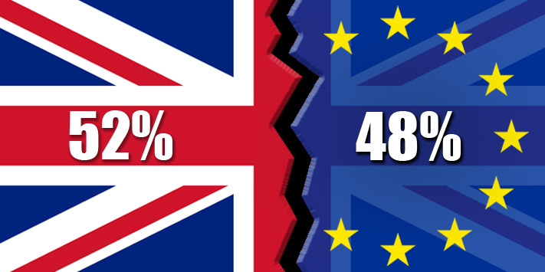
Ishod
Britanski glasači na referendumu su se odlučili za izlazak iz Europske unije. Od važećih 93,2 % glasova, izbrojeno je 51,8 % glasača koji su za izlazak i 48,2 % glasova koji su za ostanak u Europskoj uniji.

Slide 6
Osim Londona, ostatak Engleske uvjerljivo je bio na strani izlaska iz EU-a. Mnogi to objašnjavaju kao protest sadašnjoj vlasti i vladajućim strankama koje su samo zainteresirane za London i druga veća središta poput Liverpoola i Manchestera, dok manja mjesta i pokrajine nemaju posla u Ujedinjenom Kraljevstvu.

Slide 7
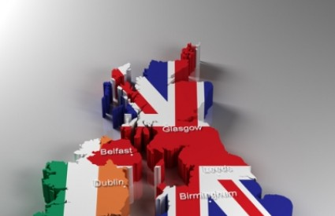
Za razliku od Engleske i Walesa, stanovnici Sjeverne Irske glasovali su za ostanak u Europskoj uniji. Nasuprot Škotskoj koja je jedinstveno bila za ostanak, Sjeverna Irska bila je zemljopisno podijeljena na okruge koji su glasovali za ostanak i one koji su glasovali za odlazak. Sjeverna Irska prima dosta novaca iz EU-a za razne projekte.

Slide 8
Hvala na pažnji!
Izradio: Karlo Čiček
Razred: 7.

